Slide 1
영화 리뷰 분석 UI 설계(안)
노지윤, 박현주, 명소연, 정혜리, 김용삼

Slide 2
시나리오 I
1.
영화 제목을 선택하세요
사용자가 리뷰 할
영화 선택
2.
영화 감상 후 리뷰를 여기에 적어 주세요.
평 점

Slide 3

시나리오 I
1.
아바타 2
2.
영화 감상 후 리뷰를 여기에 적어 주세요.
평 점
최저 0 ~ 최고 10 까지
0.5점 간격

Slide 4

시나리오 I
1.
아바타 2
2.
진짜 잘 찍었다... 스토리가 막 신선하진 않아도 연출이랑 새로운 캐릭터의 등장만으로도 충분히 볼만함 어디서 본 것 같은 구성과 캐릭터 설정, 스토리 진행이어도 연출을 잘해서 너무 재밌었음.
4.5
사용자가 버튼을
누르면 분석 결과
표시

Slide 5

시나리오 I
나와 비슷한 리뷰들
1.
코로나땜에 한동안 영화관 사운드 못느꼈는데, 오늘 따끈하게 느끼고왔네요~~^^재미있네요 아바타2 ㅡ앞으로 더 기대됩니다~~
2.
스토리도 정말 괜찮았고..ㅎ 중간에 나름 긴장감을 주면서 배경과 음악도 정말 레전드였습니다.. 보실 분들은 망설이지 마시고 보러가시는 것을 추천합니다
3.
…
긍정일까 vs. 부정일까
or
“긍정 73% 입니다.”
“부정 35% 입니다.”

Slide 6
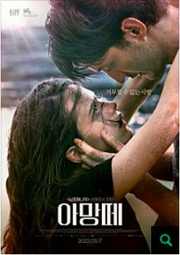

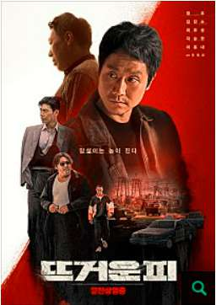

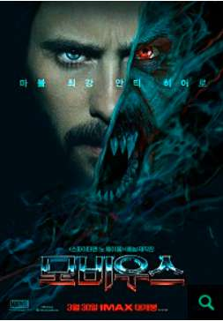
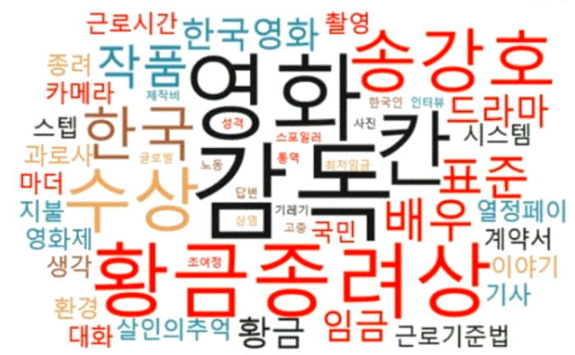

시나리오 I
----------------------------
(웹 페이지 계속 – 하단)
이들의 추천 영화
제목: 아망떼
내용: …
평점: 7.5
제목: 고양이들의 아파트
내용: …
평점: 9.2
제목: 뜨거운피
내용: …
평점: 7.8
제목: 어거스트버진
내용: …
평점: 5.6
제목: 아망떼
내용: …
평점: 8.5
Word Cloud
“봉준호 기생충“
워드클라우드
Back

Slide 7
…
시나리오 II
.

